Slide 3
স্বাগতম

Slide 4
পরিচিতি
শ্রেণিঃ একাদশ
বিষয়ঃ জীববিজ্ঞান ২য় পত্র
অধ্যায়ঃ দ্বিতীয় ।
(প্রাণীর পরিচিতি)
সময়ঃ ৪৫মিনিট ।
সঞ্জয় ভৌমিক
প্রভাষক প্রাণিবিদ্যা , গৃদকালিন্দিয়া হাজেরা
হাসমত ডিগ্রি কলেজ।
ফরিদগঞ্জ,চাঁদপুর।

Slide 5
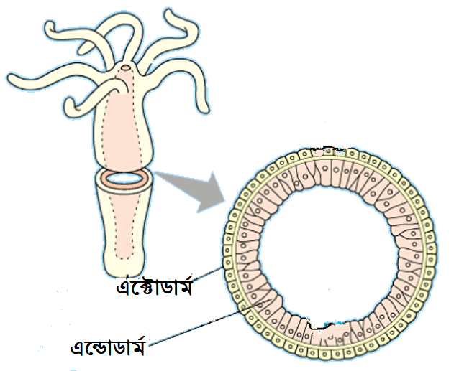

Slide 6
আজকের পাঠ
হাইড্রার বহিঃত্বকীয় কোষ

Slide 7
শিখনফল
১। দ্বিস্তরী প্রাণী কি বলতে পারবে।
২। হাইড্রার বহিঃত্বকের কোষগুলির নাম বলতে পারবে।
৩।বহিঃত্বকের কোষগুলির গঠন,অবস্থান ও কাজ ব্যাখ্যা করতে পারবে।
এ পাঠ শেষে শিক্ষার্থীরা …………

Slide 8
দ্বিস্তরী প্রাণীঃ
ভ্রূণাবস্থায় যে সব প্রাণীর দেহ প্রাচীরের কোষগুলো কেবল এক্টোর্ডাম ও এন্ডোর্ডাম নামক দুটি নির্দিষ্ট স্তরে বিন্যাস্ত থাকে, তাদের দ্বিস্তরী প্রাণী বলে।
হাইড্রার বহিঃত্বকে সাত ধরণের
কোষ পাওয়া যায়। এরা নিম্নরূপ-
হাইড্রার বহিঃত্বকীয় কোষ
পেশি আবরণী কোষ
গ্রন্থি
কোষ
জনন কোষ
নিডোসাইট
কোষ
ইন্টার ষ্টিশিয়াল কোষ
সংবেদী কোষ
স্নায়ু
কোষ

Slide 9
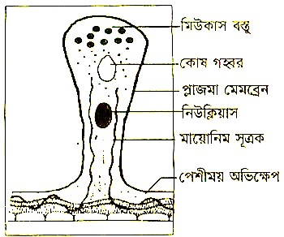
১। পেশি আবরণী কোষঃ
অবস্থান- এপিডার্মিসের সম্পূর্ণ অংশ জুড়ে।
গঠন- বহির্মুখী চওড়া ও অন্তর্মুখী সরু। চওড়া প্রান্ত গহবরযুক্ত সাইটোপ্লাজমে পূর্ণ, মিউকাস বস্তু যুক্ত। পরস্পর মিলিত হয়ে একটি অভিন্ন আবরণ গঠন করে। ভিতরের সরু প্রান্তের শেষে মায়োনিম নির্মিত দুটি পেশি প্রবর্ধন দেহ অক্ষের সমান্তরালে অবস্থান করে। কর্ষিকার কোষগুলি বেশ বড়,চাপা ও কয়েকটি করে নিডোব্লাষ্ট ধারণ করে।
কাজ-
(১)আবরণী কোষের মত দেহাবরণ সৃষ্টি করে দেহকে রক্ষা করে।
(২)পেশি প্রবর্ধনগুলো সংকোচন প্রসারণের মাধ্যমে দেহের হ্রাস-বৃদ্ধি ঘটিয়ে পেশির মত কাজ করে।
(৩)মিউকাস দানা কিউটিকল ক্ষরণ করে দেহ পিচ্ছিল রাখে।
চিত্র- পেশি আবরণী কোষ

Slide 10
২। ইন্টারষ্টিশিয়াল কোষঃ
অবস্থান-পেশি আবরণী কোষের ফাঁকে ফাঁকে
গুচ্ছাকারে, মেসোগ্লিয়া ঘেঁষে।
গঠন- গোলাকার, নিউক্লিয়াস,এন্ডোপ্লাজমিক জালিকা(মসৃণ) ও মাইটোকন্ড্রিয়া যুক্ত।
কাজ-(১)প্রয়োজনে যে কোন বহিঃ ত্বকীয় কোষে পরিণত হয়।
(২)পুনরুৎপত্তি ও মুকুল সৃষ্টিতে অংশ নেয়।
(৩)অন্য কোষে পরিণত হয়ে পুরানো কোষের স্থান পূরণ করে।
চিত্র-ইন্টারষ্টিশিয়াল কোষ

Slide 11
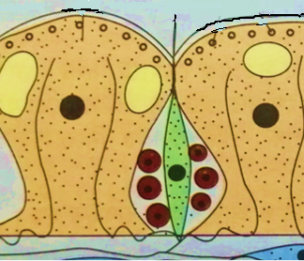
৩। সংবেদী কোষঃ
অবস্থান- এগুলি পেশি আবরণী কোষের ফাঁকে ফাঁকে, সমকোণে ও বিক্ষিপ্তভাবে ছড়ানো থাকে। কর্ষিকা, হাইপোষ্টোম ও পদতলে বেশি দেখা যায়।
গঠন-প্রতিটি কোষ লম্বা ও সরু এর মুক্তপ্রান্ত থেকে সংবেদি রোম বেরোয়। অপর প্রান্ত থেকে গুটিকাময় তন্তু বের হয়ে স্নায়ুতন্তুর সাথে যুক্ত হয়।
কাজ- পরিবেশ থেকে বিভিন্ন উদ্দীপনা গ্রহণ করে স্নায়ুকোষে সরবরাহ করে।
চিত্র-সংবেদী কোষ

Slide 12
৪। স্নায়ু কোষঃ
অবস্থান- মেসোগ্লিয়া ঘেঁষে অবস্থিত।
গঠন- অনিয়ত আকার ও নডিওলযুক্ত স্নায়ুরোম নিয়ে গঠিত। তন্তুগুলি পরস্পর মিলে স্নায়ুজালিকা গঠন করে।
কাজ- সংবেদী কোষে সংগৃহীত উদ্দীপনা দেহের বিভিন্ন অংশে সরবরাহ করে।
চিত্র-স্নায়ু কোষ

Slide 13
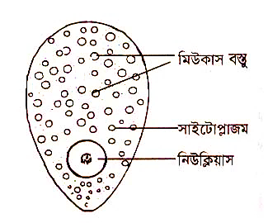
৫। গ্রন্থি কোষঃ
অবস্থান-মুখছিদ্রের চারদিকে ও পাদ চাকতিতে।
গঠন- এরা ক্ষরণকারীও পরিবর্তিত এক ধরণের এপিডার্মাল কোষ।
কাজ- (১)মিউকাস ক্ষরণ করে দেহকে কোন বস্তুর
সাথে লেগে থাকতে সাহায্য করে।
(২) বুদবুদ সৃষ্টি করে ভাসতে সাহায্য করে।
(৩) ক্ষণপদ সৃষ্টির মাধ্যমে চলনে অংশগ্রহণ করে।
(৪) মুখছিদ্রের গ্রন্থিকোষ খাদ্য গলাধঃকরণে সাহায্য করে।
চিত্র-গ্রন্থি কোষ

Slide 14
৬। জনন কোষঃ
অবস্থান- শুক্রাশয়ে ও ডিম্বাশয়ে।
গঠন- পরিণত শুক্রাণু অতি ক্ষুদ্র। নিউক্লিয়াস যুক্ত স্ফীত মস্তক,সেন্ট্রিওল যুক্ত মধ্যখন্ড ও বিচলনক্ষম লেজ নিয়ে গঠিত।পরিণত ডিম্বাণু নিশ্চল বড় ও গোল।
কাজ- যৌন জননে অংশগ্রহণ করে।
ডিম্বাণু
শুক্রাণু
চিত্র-জনন কোষ

Slide 15
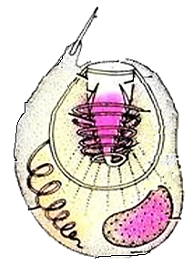
৭।নিডোসাইট কোষঃ
অবস্থান- পদতল ছাড়া বহিঃত্বকের সর্বত্র বিশেষ করে পেশি আবরণী কোষের ফাঁকে ফাঁকে নিডোসাইট অনুপ্রবিষ্ট থাকে।
গঠন- কোষগুলো ডিম্বাকার বা পেয়ালাকার। নিউক্লিয়াস যুক্ত এবং দ্বৈত আবরণে বেষ্টিত। মুক্তপ্রান্তে নিডোসিল এবং অভ্যন্তরে থাকে প্যাঁচানো সুতাযুক্ত ও হিপনোটক্সিন পূর্ণ নিমাটোসিষ্ট।এছাড়া অপারকুলাম নামক ঢাকনা ও ৩টি কাঁটার মত বার্ব থাকে।
কাজ- এর নিমাটোসিষ্ট অঙ্গাণু খাদ্য গ্রহণ,চলন ও
আত্মরক্ষায় ব্যবহৃত হয়।
নিডোসিল
অপারকুলাম
বার্ব
প্যাঁচানো
সূত্রক
নিউক্লিয়াস
চিত্র-নিডোসাইট কোষ

Slide 16
একক কাজ
হাইড্রার বহিঃত্বকীয় কোষসমূহের নাম লিখ।

Slide 17
দলীয় কাজ
ক-দলঃ নিডোসাইট কোষের চিহ্নিত চিত্র অংকন কর ।
খ-দলঃ পেশি আবরণী কোষের চিত্র অংকন কর ।

Slide 18
মূল্যায়ন
সঠিক উত্তরের জন্য এখানে ক্লিক করুন
১। ইন্টারষ্টিশিয়াল কোষের অন্য কোষে রুপান্তরিত হওয়ার ক্ষমতাকে কী বলে?
(ক) পলিপটেন্সি
(খ) এপিপটেন্সি
(গ) সেরিব্রোটেন্সি
√
(ঘ) টটিপটেন্সি
২। হাইড্রাতে নিমাটোসিষ্ট ব্যাটারী কোথায় থাকে ?
(ক) কর্ষিকার অন্তঃপ্রাচীরে
(খ) কর্ষিকার নিচে
√
(গ) কর্ষিকার বহিঃ প্রাচীরে
(ঘ) কর্ষিকার উপরে
Notes:
শিক্ষার্থীরা যে Option টি বেছে নিবে শিক্ষক সেই Option টিতে ক্লিক করবেন।শিক্ষক প্রয়োজনে মূল্যায়নের প্রশ্ন পরিবর্তন করে নিতে পারেন।

Slide 19
মূল্যায়ন
সঠিক উত্তরের জন্য এখানে ক্লিক করুন
৩। হাইড্রার কোন কোষ বুদবুদ তৈরী করে ?
(ক) সংবেদী কোষ
(খ) পেশি আবরণী কোষ
(গ) ইন্টারষ্টিশিয়াল কোষ
√
(ঘ) এপিডার্মাল গ্রন্থিকোষ
৪। হাইড্রায় মুকুল তৈরী করে কোন কোষ ?
(ক) নিডোসাইট কোষ
(খ) সংবেদী কোষ
√
(গ) ইন্টারষ্টিশিয়াল কোষ
(ঘ) জনন কোষ
Notes:
শিক্ষার্থীরা যে Option টি বেছে নিবে শিক্ষক সেই Option টিতে ক্লিক করবেন।শিক্ষক প্রয়োজনে মূল্যায়নের প্রশ্ন পরিবর্তন করে নিতে পারেন।

Slide 20
বাড়ির কাজ
অবস্থান, গঠন ও কাজ উল্লেখপূর্বক হাইড্রার পেশি আবরণী ও নিডোসাইট কোষের বর্ণনা দাও।

Slide 21
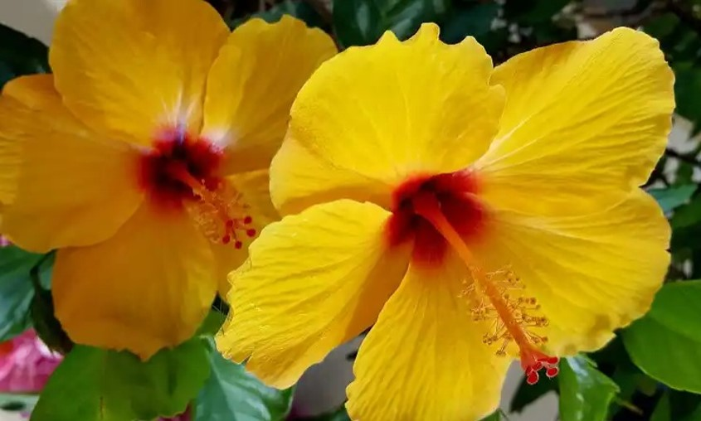
ভালো থেকো, সুস্থ থেকো।
ধন্যবাদ

